Slide 1
VELKOMMEN TIL DAG 2
MED-GRUNDUDDANNELSEN

Slide 2


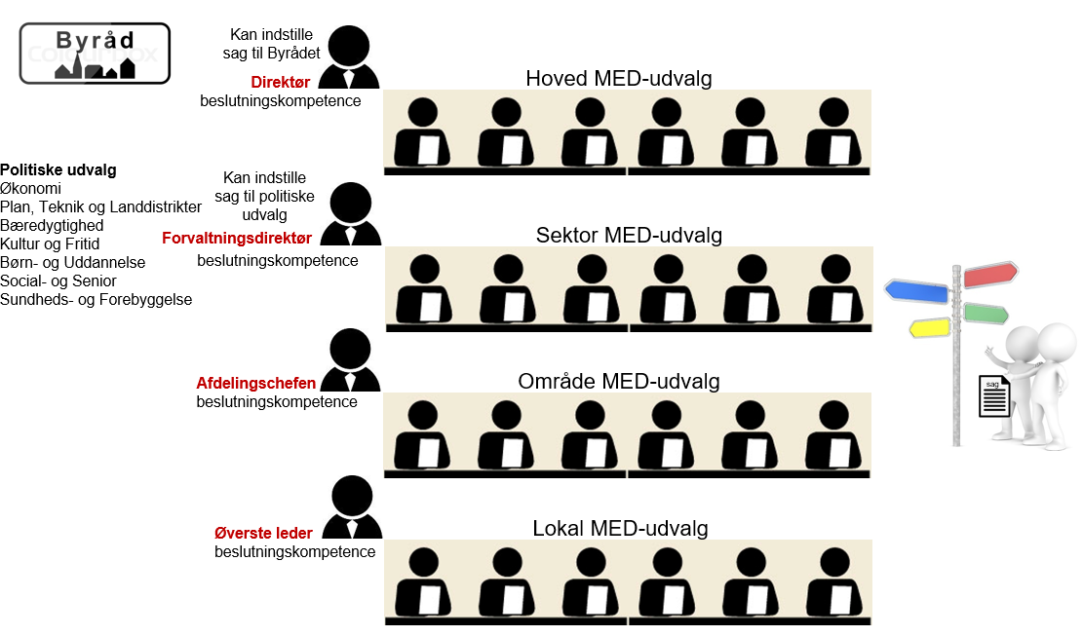
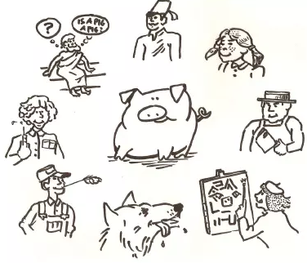
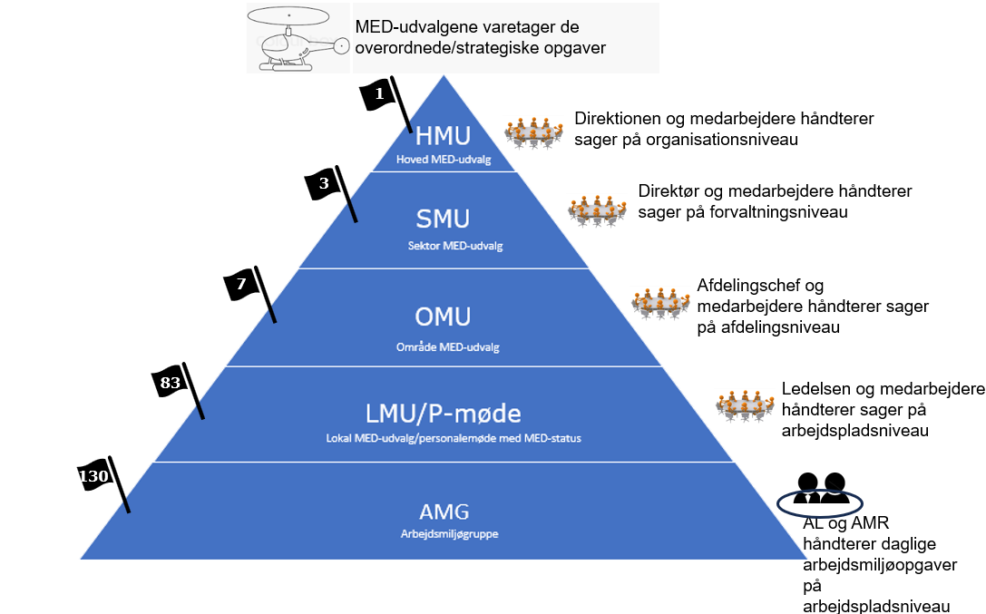
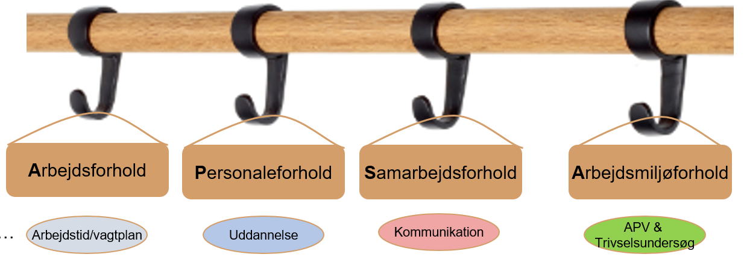
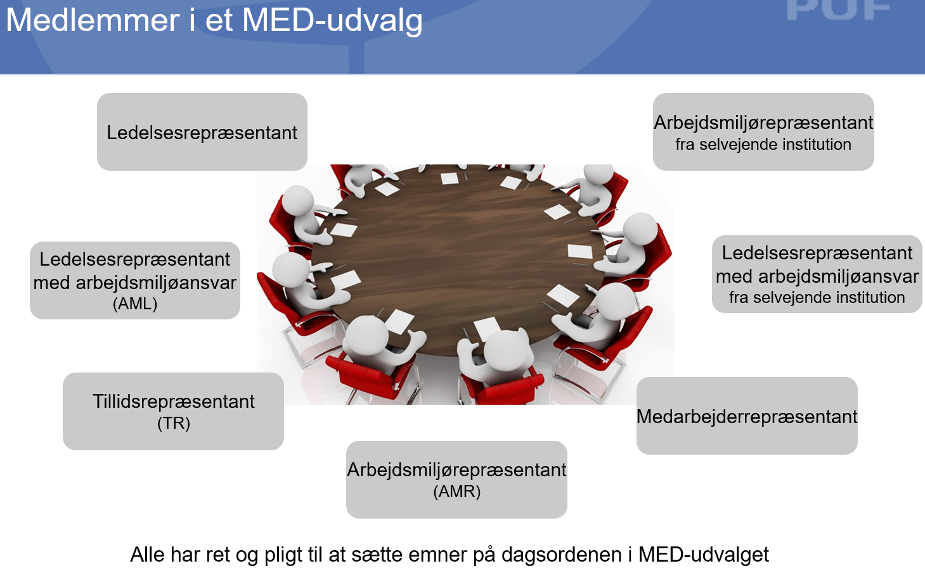
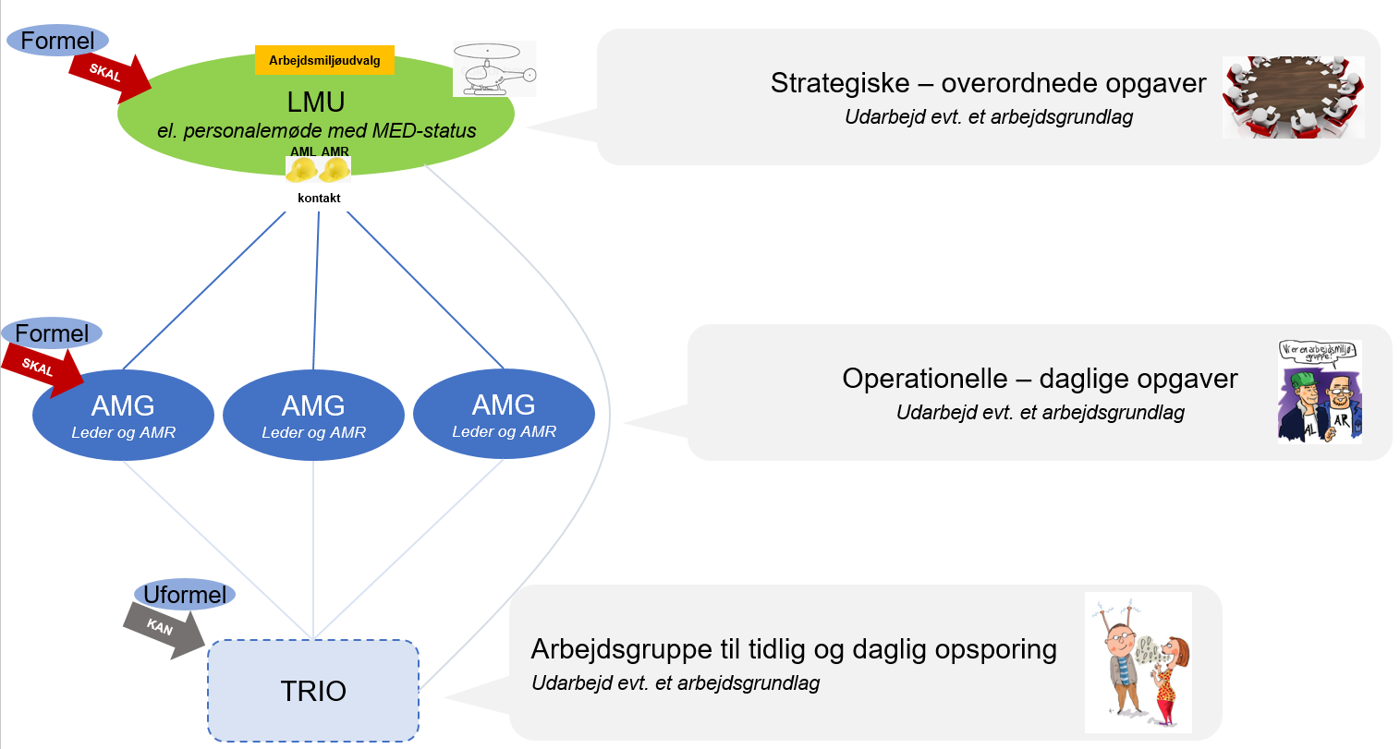
Program
Dag 1
Ideen og formålet med MED-systemet (grundlaget)
Kompetenceforhold (struktur, roller og ansvarsområde)
Opgaver i MED-udvalget (SKAL opgaver + ad hoc)
Arbejdsmiljø i MED-udvalget
Rammer og vilkår
Information og drøftelse (medindflydelse)
Retningslinjer (medbestemmelse)
MED i praksis (anvend det lærte i praksis)
Dag 2

Slide 3




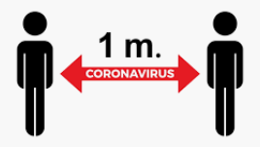
Læring indtil nu – side 63
5 min.
SPØRGSMÅL 4
Hvad var det vigtigste du tog med dig fra dag 1?
1. Skriv 3 udsagn (korte)
2. Skriv udsagnene på en Post-it (kort og læsbart)
3. Hæng Post-it op på væggen og stil dig ved den
4. Gå rundt og læs de andres udsagn, OG sæt en streg ved
det udsagn du er mest enig i
5. Tæl streger for hvert af dine udsagn

Slide 4
RAMMER OG VILKÅR
Kpt. 3 – side 43

Slide 5

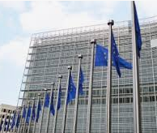






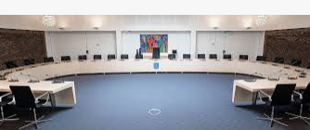

Hvad har MED-systemet IKKE indflydelse på?
EU
Arbejdstidsregler, daglig og ugentlig hvile, pauser og natarbejde samt årlig ferie og maksimal ugentlig arbejdstid.
EU har direkte eller indirekte påvirkning på ca. 50 pct. af punkterne på kommunal-bestyrelsesdagsordenerne.
Indflydelse via EU-valg
Regeringen
Love, økonomiaftaler, overenskomster, herunder fx implementering af den nye ferielov, finanslov, barsel osv.
Indflydelse via Regeringsvalg
Kommunernes Landsforening
Arbejdsgiverrepræsentation. Det er resultatet af kommunalvalget på landsplan, som danner grundlaget for den partimæssige fordeling af de 17 pladser i KL’s bestyrelse.
Partierne vælger under Kommunalpolitisk Topmøde, hvilke personer der skal repræsentere de respektive partier i bestyrelsen.
Indflydelse via kommunalvalg
Forhandlingsfællesskabet
Medarbejderrepræsentanter, de faglige organisationer - TR
Forhandlingsberettigede organisationer
Forhandler overenskomst fx den 6. ferieuge, løn og ansættelsesvilkår.
Indflydelse via TR valg
Indflydelse via stemmeret/valg
Kommunen (Byrådet/Kommunalbestyrelsen)
Medindflydelse og medbestemmelse på udmøntning af kerneopgaven via MED-systemet – fx arbejdets organisering, sammenhæng mellem opgaver og ressourcer samt arbejdsmiljø

Slide 6

Læringsgruppe - rammer og vilkår
Hvad har MED-systemet indflydelse på/ikke indflydelse på?
Dette har MED-udvalget indflydelse på
15 min.
Dette har MED-udvalget ikke indflydelse på
OPGAVE:
Stille brainstorm– skriv på ”Post-it” (3 min.) – et emne på hver ”Post-it”
På tur, ”ordet rundet” med talechips – læs højt og placér ”Post-it” i 2 bunker (minus indflydelse/plus indflydelse)
Gruppen drøfter placeringen af ”Post-it´s” - gruppen skal være enige
Kørt flest km hertil morgen

Slide 7
Opgave 3c side 45
Skriv noter med afsæt i øvelse og oplæg
Har du brug for at tilføje flere refleksioner til din løste opgave?
pointer du netop har hørt
spørgsmål du er blevet nysgerrig efter at arbejde videre med
Ideer til noget du eller andre skal gøre anderledes
Navne som jeg vil ringe til eller mødes med

Slide 8

Læringsmål
Nu
Kender du rammer og vilkår for MED-samarbejdet i en politisk virkelighed, hvor noget vil være fastlagt af lovgivning, økonomiaftaler med staten etc.
Kan du skelne mellem og agere i forhold til det, som kommunen og MED-systemet har indflydelse på og det, som er fastlagt af instanser uden for kommunen.

Slide 9
INFORMATION OG DRØFTELSE
(MEDINDFLYDELSE)
§ 7
Kpt. 4 – side 65

Slide 10
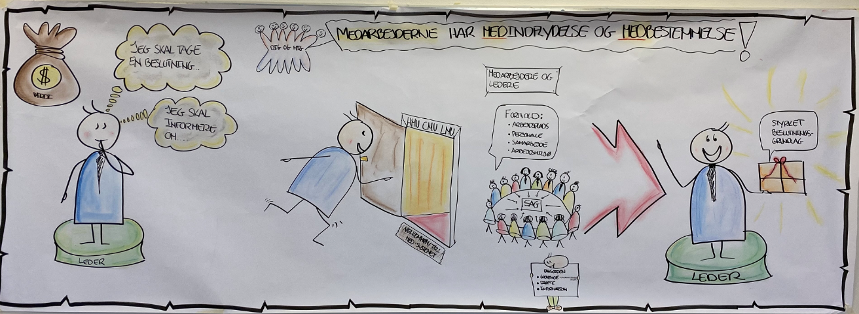

Medindflydelse
Der er brug for mere tavshed og mindre handleiver fra ledere, der har let til ord og handling. For det at kunne forholde sig tavs og lyttende er ofte klogere end at tale, da det kan åbne et vindue mod nye muligheder og give plads til mere originale tanker. Det kræver et opgør med billedet af den gode leder som handlekraftig.
Måske handler lederne fordi en hurtig og foranderlig virkelighed trigger menneskers iver efter at gøre noget hurtigt!?

Slide 11

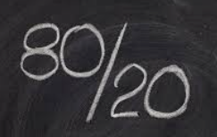



Aktivitets reglen
- Ved drøftelsessager

Slide 12




Medindflydelse
Arbejdsmiljørepræsentant
tillidsrepræsentant
medarbejderrepræsentant
hvor er i?
Jeg vil foreslå en
bedre måde at udføre
arbejdet på
Her er vi!
Det ender galt, hvis vi bliver
ved med at arbejde
på den her måde
TAK!
Medarbejdere som medskabere
Den måde vi udfører vores
Arbejde på er smart, effektiv
og skånsom – det må vi
fortælle om til andre
Ledelsen

Slide 13
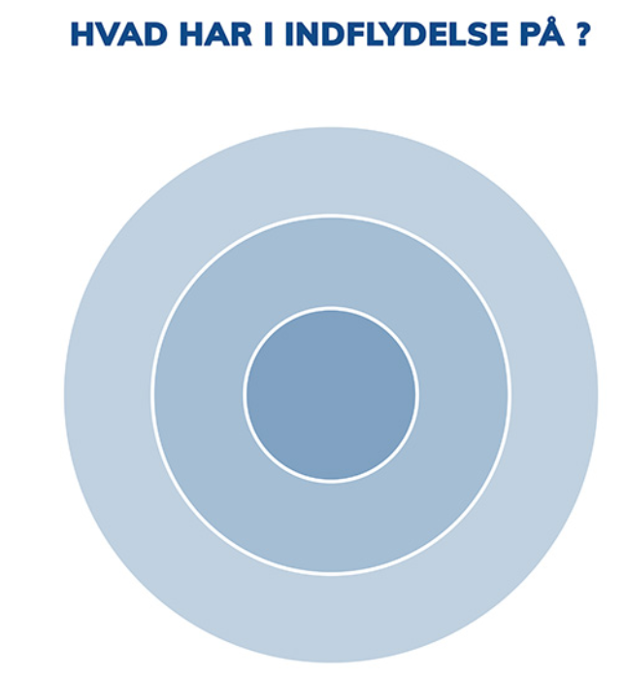
Indflydelseshjulet
Print hjulet - gerne i en stor version. Skriv de ting, LMU har haft indflydelse på, på hver sin post-it, og placer dem på hjulet alt efter, hvor meget indflydelse medarbejderne har haft.
Her anvendes eksemplernes kraft. Det kan skabe større forståelse for værdien, processer og opgaver i LMU, og øge medarbejdernes aktivitetsniveau ift. LMU.
Inderst = mest indflydelse (medbestemmelse)
Midt = drøftelsessager (medindflydelse)
Yderst = informationssager (medindflydelse ifa. udmøntning af informationen)
Kilde til print

Slide 14



Information
Grundlaget for MED-indflydelse er, at der er gensidig informationspligt på alle niveauer.
Det betyder, at både ledelses- og medarbejderrepræsentanter har pligt til at informere hinanden om spørgsmål, der vedrører arbejdsforholdene.
Alle forhold, som er omfattet af informationspligten, skal tages op til drøftelse, hvis én af parterne ønsker det. MED-rammeaftalen.
Hvornår er der en forpligtelse til at sætte en sag på til ”information” i MED-udvalget?
Det er der i alle sager af betydning inden for det ansvars- og kompetenceområde, som ledelsen har med hensyn til:
Arbejdsforhold
Personaleforhold
Samarbejdsforhold
Arbejdsmiljøforhold
Sagen vil fremgå som en informationssag på dagsordenen.
Her gives information og informationen tages til efterretning.

Slide 15

Information og drøftelse
Når der sker information og drøftelse i et MED-udvalg, taler vi om AKTIV MED-indflydelse.
Sagen vil fremgå som en drøftelsessag på dagsordenen.
Her gives information og herefter drøftes sagen, således at.
der sker en kvalificering og berigelse af beslutningsgrundlaget.
når MED-udvalget er informeret om og har drøftet en sag, skal ledelsen træffe en beslutning.
I referatet vil der fx stå ”drøftet…. og sendt til ledelsen for beslutning”.

Slide 16


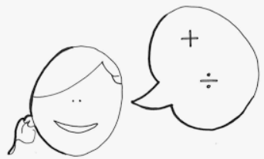


Kilde: Citat fra bogen ”Fatale forandringer” af Christian Ørsted
Drøftelse med gevinster - opmærksomheder
Ved at lytte til hinanden, anerkender vi hinandens dygtighed og ordentlighed.
Vi bevidner hinandens loyalitet og ønske om at fortsætte en meningsfuld og produktiv relation.
Hvis nogen argumenterer for at fortælle, hvorfor noget ikke er hensigtsmæssigt, er det et udtryk for et ønske om at bidrage til en fortsat fremtid sammen.
Man kan leve med ikke at få ret. Men man kan sjældent leve med ikke at blive respekteret som menneske, som relation, som fagprofessionel bidrager.
Modstand og vrede er en ressource, som kan bruges konstruktivt, og et udtryk for, at der mindst en part, som stadig er engageret i at ville noget med samarbejdet. Det er et udtryk for et ønske om en fortsat relation, og om at bidrage til den.

Slide 17
Hvad betyder det for mennesket at have indflydelse?
Medarbejdernes byggesten i arbejdet er ikke cement eller skruer. Det er viden, informationer og erfaringer. Det er dét, de ”bygger med” i gensidig udveksling med deres kolleger og ledere, hvor ideer bliver grebet og sat i spil i processerne.
Hvis ikke medarbejdernes ideer og synpunkter bliver grebet af nogen, oplever de ikke, at de har indflydelse på beslutninger og processer.
Når medarbejderne oplevede, at deres synspunkter blev inddraget i beslutningsprocesser, øgede det deres følelse af indflydelse og af at have en væsentlig og vigtig position: De tilhørte teamet og organisationen.
Udsagn fra interviewede; Når jeg oplever, jeg bliver hørt, så oplever jeg også, at jeg hører til.
”Det er rigtig svært at føle sig som en del af fællesskabet, hvis man ikke har nogen indflydelse, og det har betydning for den mentale sundhed”.
Kilde: Malene Friis Andersen

Slide 18
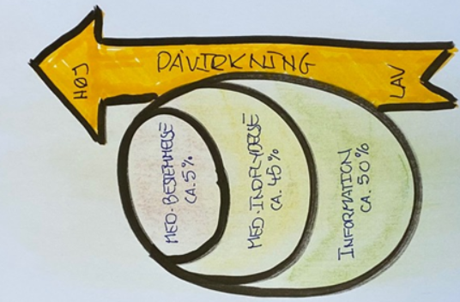
Hvor mange sager har I reel indflydelse på

Slide 19

Videns-informeret ledelse
Ledelsen har en demokratisk forpligtigelse til at forholde sig til virkeligheden som den er, og bygge deres beslutninger herpå.
Ledelsen skal lade sig informere ikke diktere.
Ledelsen skal forvalte offentlige ressourcer bedst muligt. Det forudsætter at de lader sig informere af viden om virkeligheden.
Ledelsen skal anvende viden til at blive klogere, udfordre egne antagelser, som afsæt for fælles faglige drøftelser, og med afsæt i det, til at træffe gode beslutninger.
Det giver tillid til ledelsen og tryghed at vide, at beslutningerne bliver truffet på baggrund af viden.

Slide 20


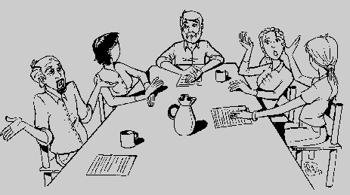
Information og drøftelse §7, stk. 2
Hvornår opfylder ledelsen i MED-udvalget sin informations- og drøftelsesforpligtelse?
Ved at informere og lægge op til drøftelse
med det rigtige MED-udvalg
på et så tidligt tidspunkt,
på en sådan måde og
i en sådan form…
… at det giver medarbejderne i det pågældende MED-udvalg gode muligheder for:
en grundig drøftelse, få medarbejdernes synspunkter frem og komme med
forslag som kan indgå i grundlaget for ledelsens beslutninger.
Fortæl om et eksempel fra jeres arbejdsplads hvor informations- og drøftelsesforpligtelsen ikke blev opfyldt
Fortæl om et eksempel fra jeres arbejdsplads hvor informations- og drøftelsesforpligtelsen lykkedes godt…

Slide 21
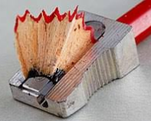
Skærpet omstændighed
Der er en skærpet omstændighed ved indgribende sager og særlige vilkårsændringer
jf. §7 stk. 4 – 6 (gælder også ved politiske sager)
Fx
Den økonomiske situation.
Hvis beskæftigelsen er truet.
Ved virksomhedsovertagelse
Beslutninger som kan medføre betydelige ændringer (……) træffes efter en forudgående drøftelse med medarbejdernes repræsentanter i MED-udvalget.
Der skal være mulighed for at supplere MED-udvalget med TR fra berørt personalegruppe.
Notes:
Daglig ledelse skal ikke med i MED-udvalget – men når der sker ændringer i daglig ledelse skal det med.

Slide 22

Information og drøftelse
Hvad skal vi have ud af det (værdi)?
Flere perspektiver på problemet
Flere idéer til løsninger
Konkret viden om opgaverne og arbejdspladsen
Kvalificeret beslutningsgrundlag
Øget forståelse for og ejerskab til beslutningen
MED-udvalget som ambassadør
…
…
…

Slide 23

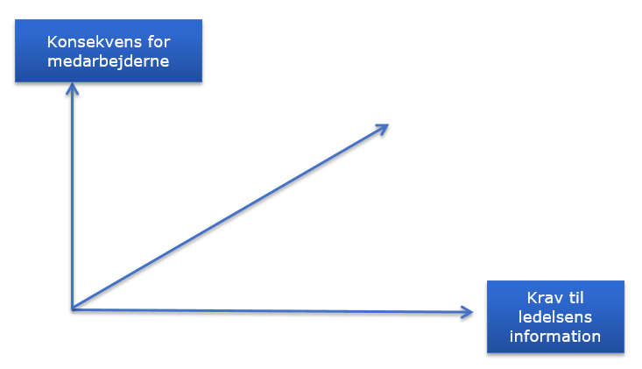
Særlig pligt
Ledelsen har en særlig pligt til at informere og drøfte
Pligt

Slide 24


Hvis informationsforpligtelsen ikke bliver overholdt
Hvis § 7 stk. 4-6 ikke bliver overholdt
- SÅ - § 21. Håndhævelse af forpligtelserne
Her står:
Hvis en af parterne ikke overholder sin informations-forpligtelse, kan den anden part skriftligt bede om at den overholdes.
Herefter er der en måned til at efterkomme anmodningen.
Anmodning
Notes:
Fortælling: Se dagsorden igennem, spottes fejl, så gør opmærksom på det overfor ledelsen, så de har mulighed for at justerer. Kan der ikke opnås enighed træder §21 i kraft (tvist). Sendes til HMU og HMU kan sende sagen videre til KL i yderste konsekvens (vi har kun haft to sager der siden 2011). Løs nu knuderne i al fordragelighed. SAMARBEJDE.

Slide 25








§ 21 håndhævelse af § 7 stk. 4-6.
Sker det ikke inden for en måned, kan sagen indbringes for Hovedudvalget (HMU)
Hvis Hovedudvalget er enige om, at informationspligten ikke er overholdt, kan sagen bilægges lokalt og størrelsen og anvendelsen af en evt. godtgørelse aftales.
Hvis Hovedudvalget er uenige efter behandlingen af sagen, indbringes sagen for de centrale parter* af Hovedudvalget.
Vurderer de Centrale parter* at informationsforpligtelsen ikke overholdt, fastsætter de en eventuel godtgørelse til en samarbejdsfremmende foranstaltning.
Hvordan kan vi forhindre brud på §7 stk. 4 – 6?
Enig
Uenig
*Centrale parter = og

Slide 26



Gruppeopgave 4B: Information og drøftelse side 74
Hvad forstår du ved en god drøftelse?
vær så konkret som mulig
Hvordan inddrager vi ”baglandet” bedst?
vær så konkret som mulig?
OPGAVE:
Gå i grupper
Hav en ”god drøftelse” af spørgsmålene
Besvar spørgsmålene
Fremfør hovedpointer i plenum
15 min.
Husk tidstager
Talspersonen fortæller om hovedpointer fra drøftelsen i gruppen
Ledelsens bagland er ledere på underliggende niveauer, og ledelsens kommunikation i ledelsesstrengen forgår altid udenfor MED-systemet.
Længst væk sidste ferie
Notes:
som refleksion inden fish Bowl
Opgave/øvelse Fish Bowl DRØFTELSE
Tag evt. spørgsmålene fra bogen side 80

Slide 27

Samarbejde – hvordan vil du bidrage?
Et godt samarbejde kommer ikke af sig selv. Det kræver noget af dig...
Et godt samarbejde må ikke forveksles med, at man har det godt med hinanden.
Det drejer sig om, at der er klarhed om kerneopgaven, og at man kan arbejde effektivt og med
høj kvalitet sammen om den.
Gør dit bedste for at skabe gode relationer i MED-udvalget.
Arbejd mod fælles mål, fælles sprog og viden samt vis gensidig respekt mellem faggrupperne.
Gør jer umage i at kommunikationen er relevant, præcis og problemløsende.
Tidlig og løbende forventningsafstemning
Drag nytte af jeres forskelle og styrker
Vær bevidst om din rolle
Sæt fokus på værdien af professionel uenighed.
- Uenighed kan være både konstruktiv og produktiv, hvis bare den er saglig, og hvis parterne respekterer hinandens
positioner og er åbne for at se sagen fra nye sider.
Arbejd med at træne den professionelle uenighed det understøtter en god samarbejdskultur
Det handler IKKE om din personlighed – det handler om, hvad du bidrager med til fællesskabet
Vær opmærksom på, at din krop kan tale, uden du åbner munden (kropssprog og nonverbal kommunikation)
God tone (ikke dømmende og nedladende men opfordrende og nysgerrig på udsagn)

Slide 28
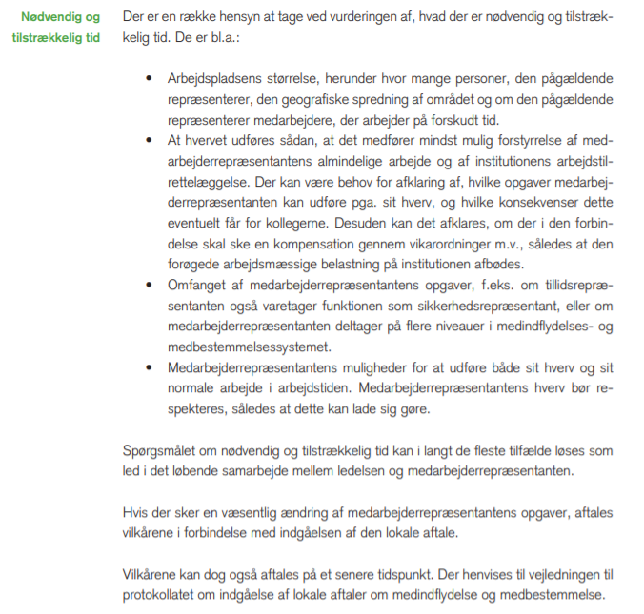
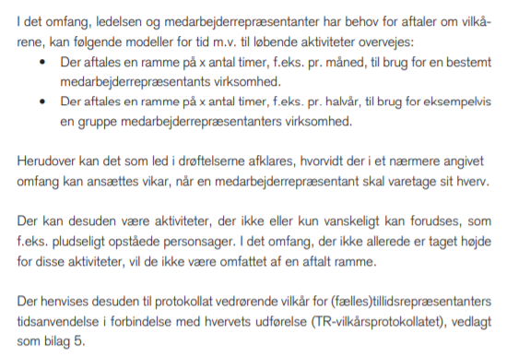
Nødvendig og tilstrækkelig tid
Kilde MED-håndbogen side 72 + 73

Slide 29

Start gerne mødet med opgaver der samler
Det er ofte på de formelle møder, man bekræfter enighed eller konstaterer uenighed.

Slide 30
Egne noter - side 77
Skriv noter med afsæt i oplægget og gruppeøvelsen
3 min.
Skriv
pointer du netop har hørt
spørgsmål du er blevet nysgerrig efter at arbejde videre med
ideer til noget du eller andre skal gøre anderledes
navne som jeg vil ringe til eller mødes med

Slide 31
Læringsmål
Nu
Kender du MED-rammeaftalens § 7 og de tilsvarende bestemmelser i din lokale MED-aftale.
Ved du hvordan du udmønter medindflydelse.
Kan du bidrage til information og drøftelse, som skaber værdi og understøtter MED-idéen.
Kan du anvende reglerne om håndhævelse af forpligtelserne i § 7, stk. 4-6.

